Slide 1

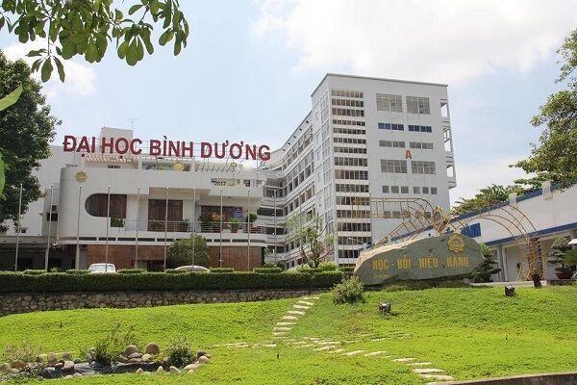

WEB QUẢN LÝ THƯ VIỆN ĐẠI HỌC BÌNH DƯƠNG
Giảng viên hướng dẫn: ThS. Nguyễn Thanh Sơn
Sinh viên thực hiện:
Hạ Văn Minh – 22050076
Quách Thị Thu – 22050034
Phan Văn Lộc – 22050044

Slide 2
NỘI DUNG
Giới thiệu đề tài
1
Hiện trạng đề tài và phân tích yêu cầu hệ thống
2
Phân tích yêu cầu
3
Mô hình hóa hành vi
4
Thiết kế hệ thống
5
6
Tổng kết

Slide 3
GIỚI THIỆU ĐỀ TÀI
Tên đề tài
WEBSITE QUẢN LÝ THƯ VIỆN ĐẠI HỌC BÌNH DƯƠNG
Mục tiêu
Phạm vi đề tài
Hỗ trợ độc giả tra cứu sách trực tuyến, đăng ký mượn sách.
Quản lý sách, độc giả, mượn – trả sách, báo cáo, thống kê, tìm kiếm, kiểm tra điều kiện mượn, bảo mật và phân quyền.
Thủ thư kiểm tra tình trạng sách, xác nhận mượn trả, cập nhật thông tin, theo dõi quá hạn.
Admin quản lý người dùng, phân quyền, đảm bảo hệ thống ổn định.

Slide 4

HIỆN TRẠNG ĐỀ TÀI VÀ PHÂN TÍCH YÊU CẦU HỆ THỐNG
1
Hiện trạng
2
Yêu cầu chức năng
Quản lý thủ công, mất thời gian tra cứu sách và kiểm soát thông tin người dùng. Xu hướng số hóa và tối ưu hóa quy trình quản lý thư viện
Đăng nhập, đăng ký, tìm kiếm sách
Quản lý độc giả, sách, mượn – trả sách
Quản lý tác giả, nhà xuất bản, tài khoản
3
Yêu cầu phi chức năng
Tính tiến hóa, tiện dụng, hiệu quả
Tương thích, tái sử dụng, bảo trì

Slide 5
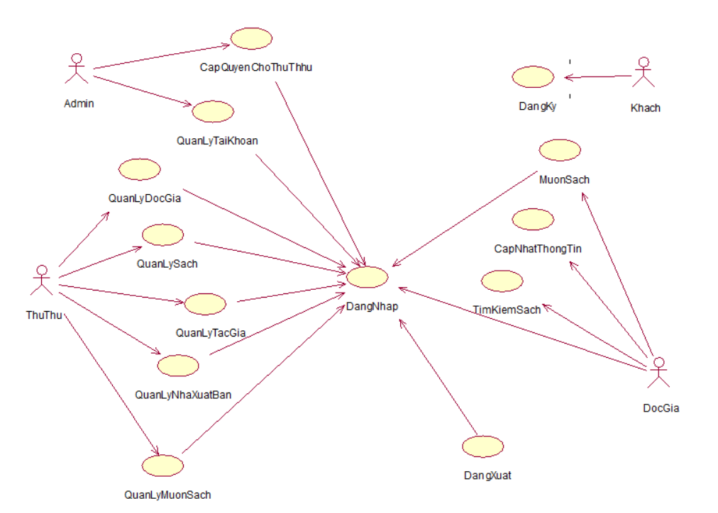
PHÂN TÍCH YÊU CẦU
Usecase tổng quát
Danh sách Actor và Usecase
Actors: Admin, Thủ thư, Độc giả, Khách
Usecase chính: Đăng nhập, Đăng ký, Tìm kiếm sách, Quản lý độc giả, sách, mượn – trả sách

Slide 6
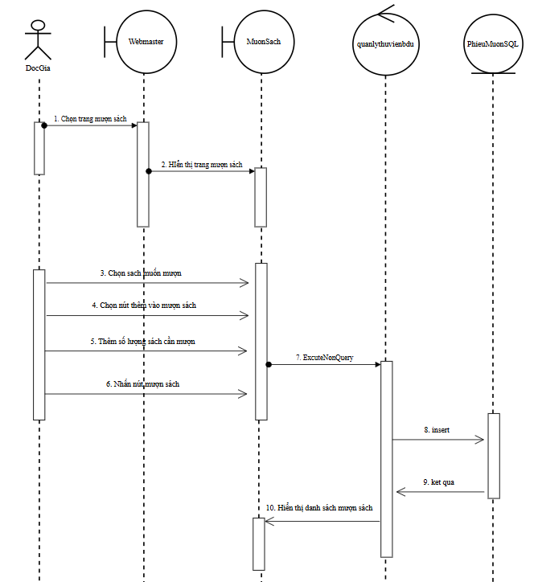
MÔ HÌNH HÓA HÀNH VI
1
Lược đồ tuần tự
Minh họa quy trình mượn sách từ yêu cầu đến xác nhận trả sách
2
Lược đồ quan hệ
Hiển thị các thực thể và mối quan hệ giữa độc giả, sách, mượn trả trong hệ thống

Slide 7
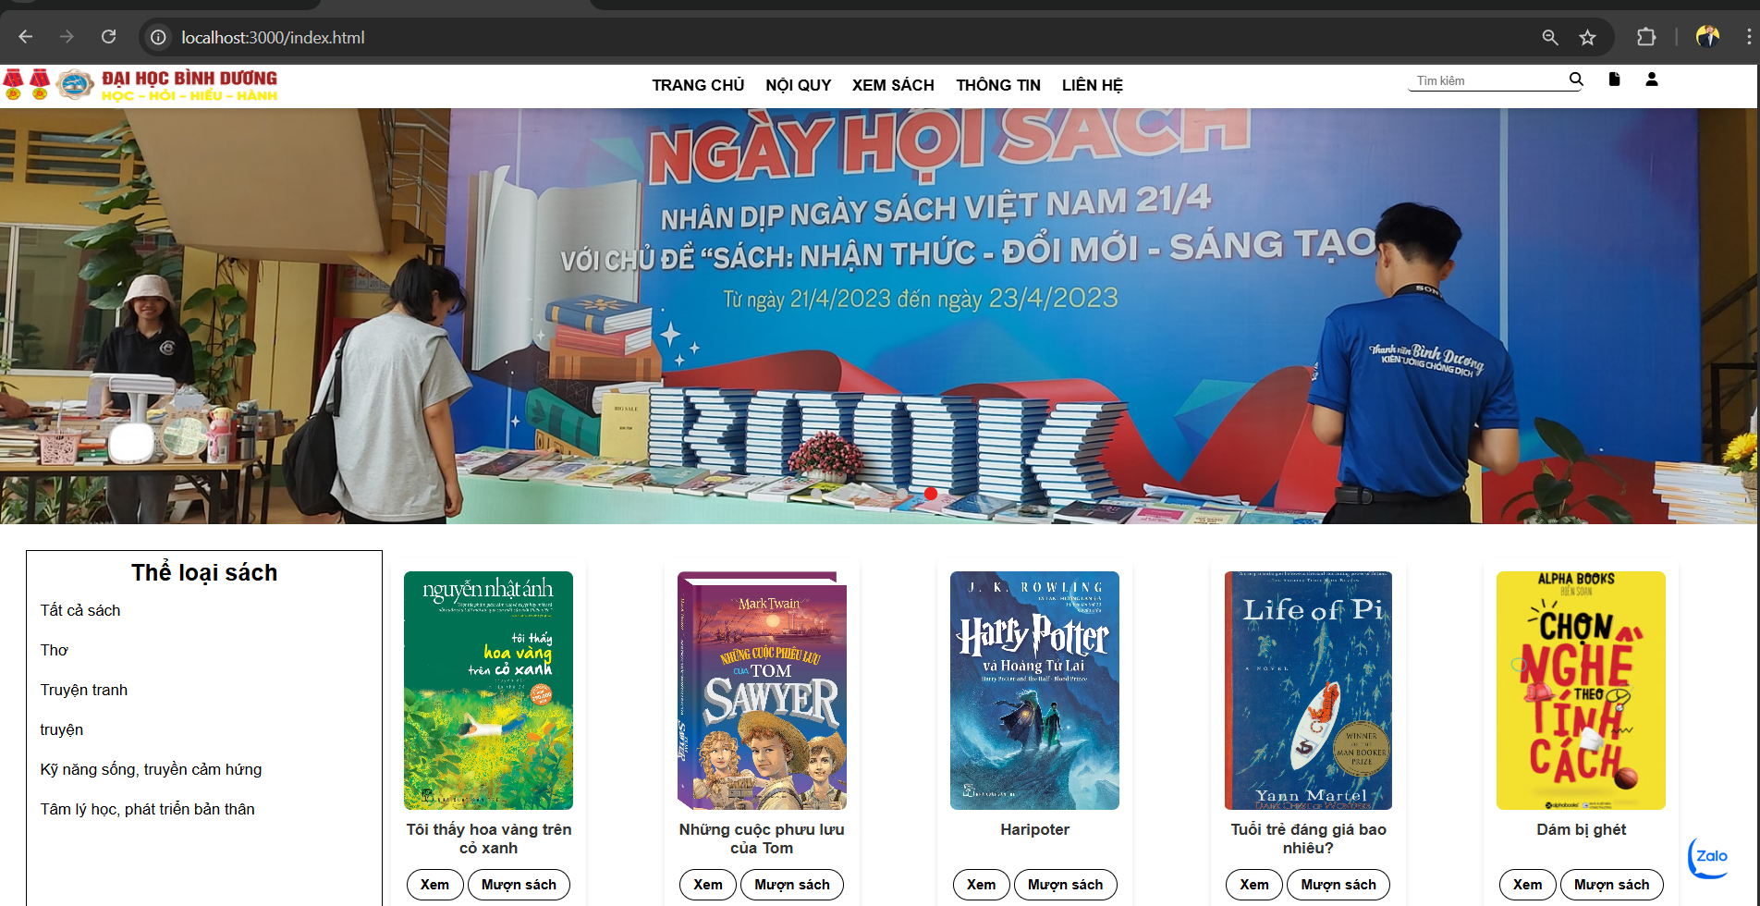
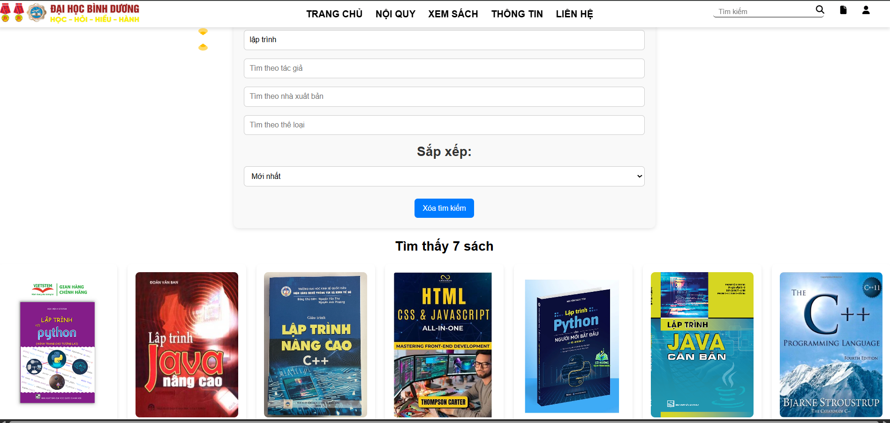
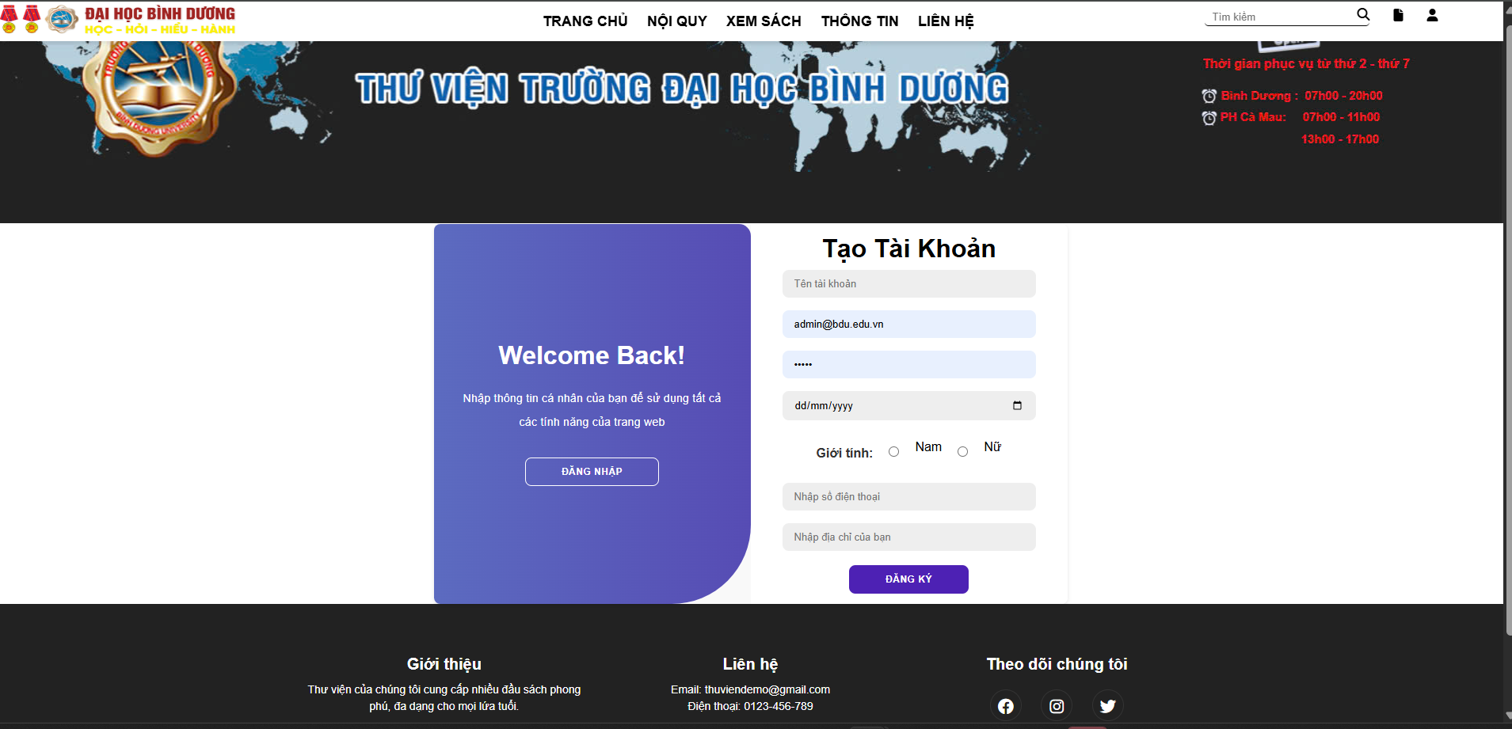
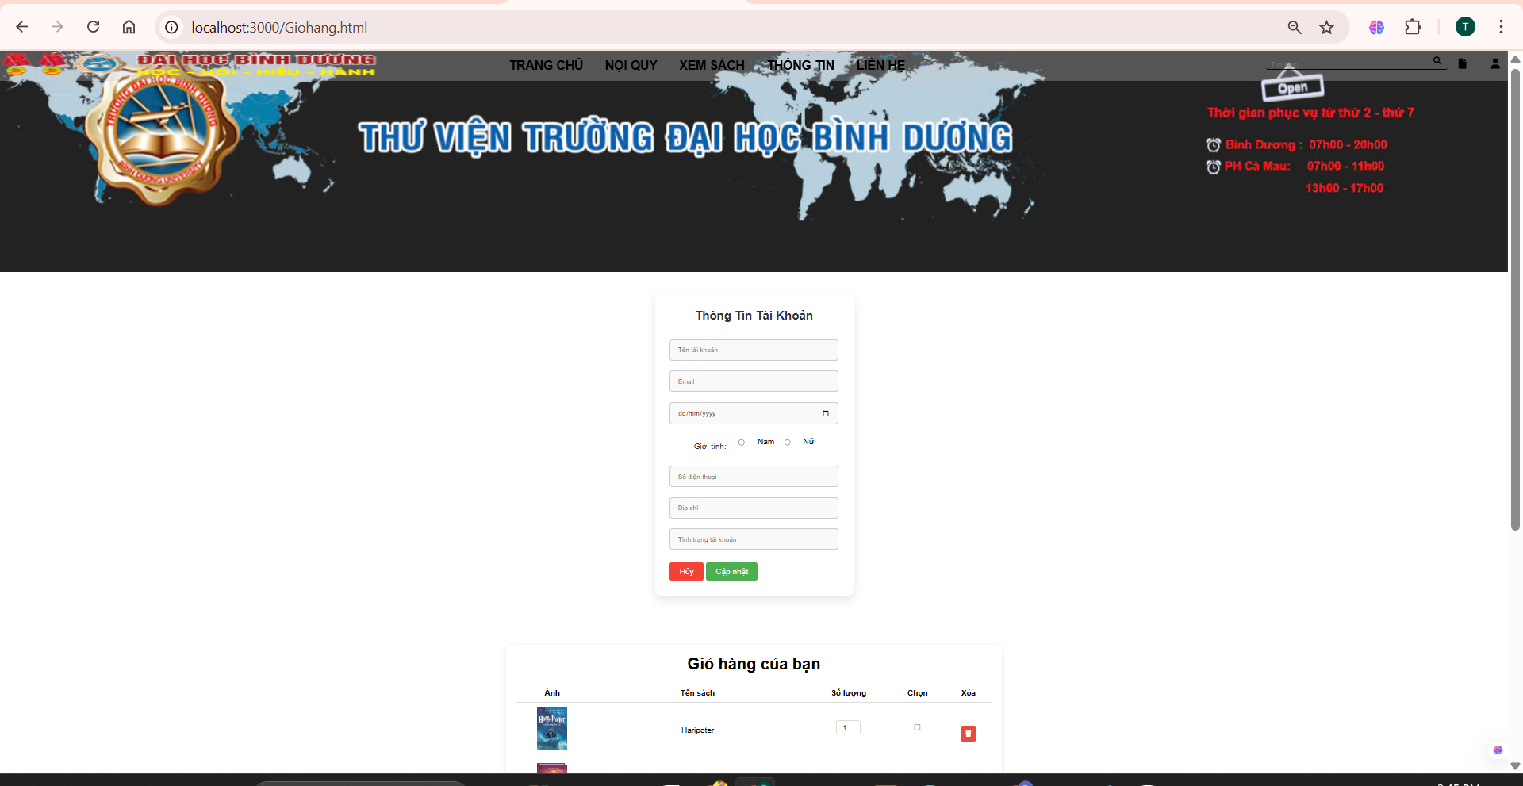
THIẾT KẾ HỆ THỐNG
Nguyên mẫu giao diện người dùng

Slide 8
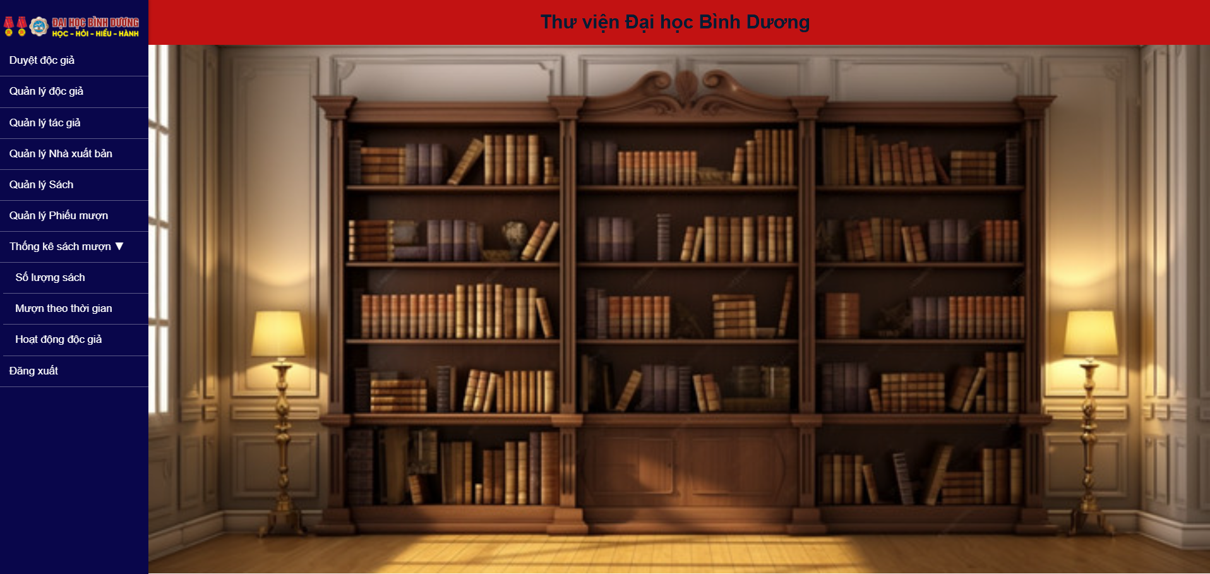
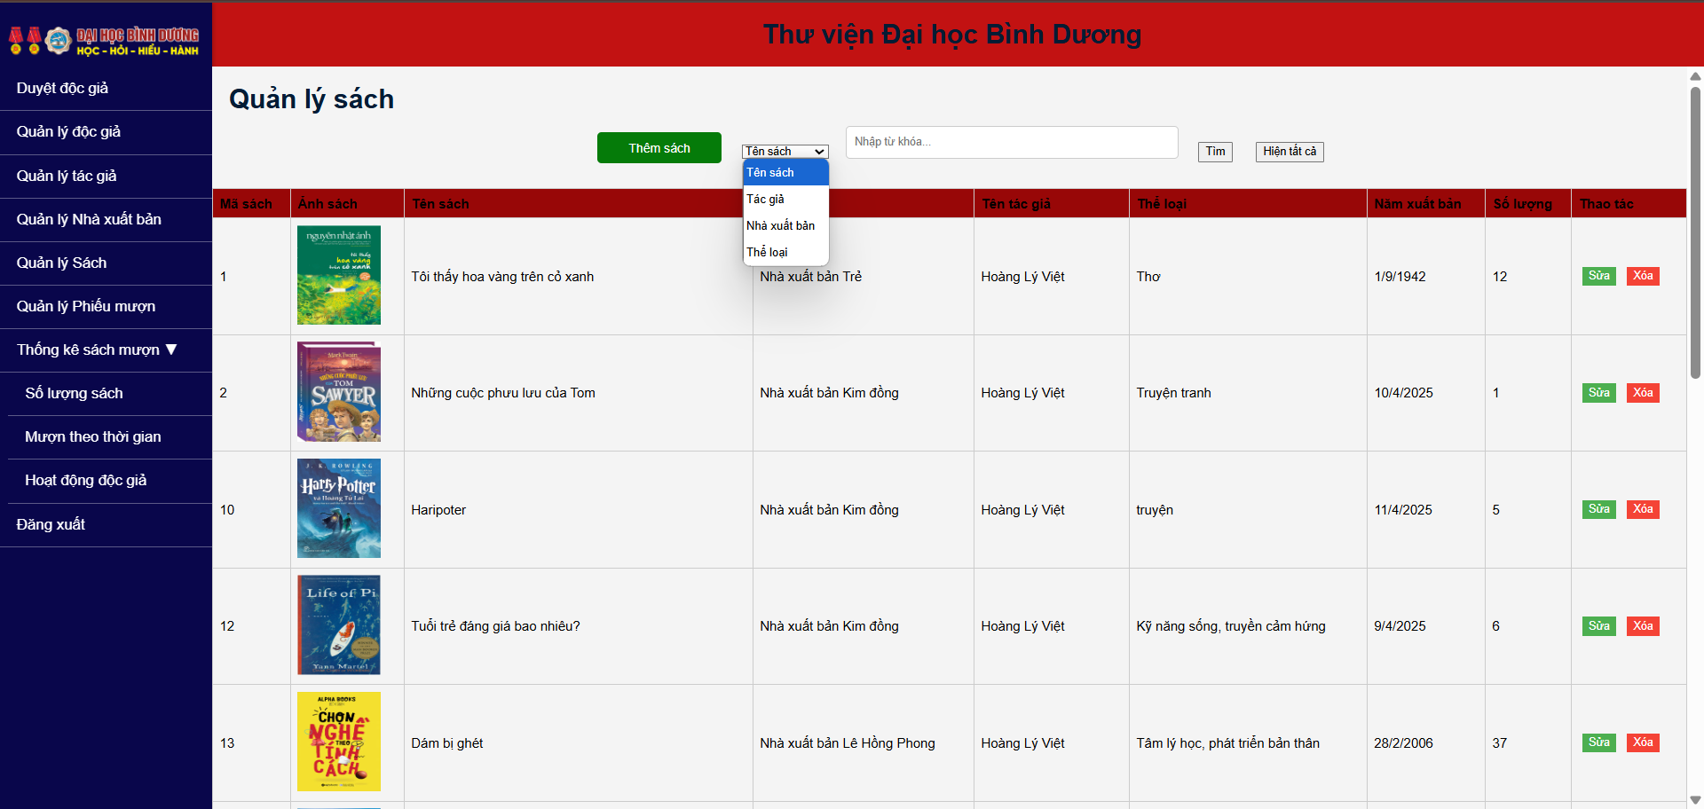
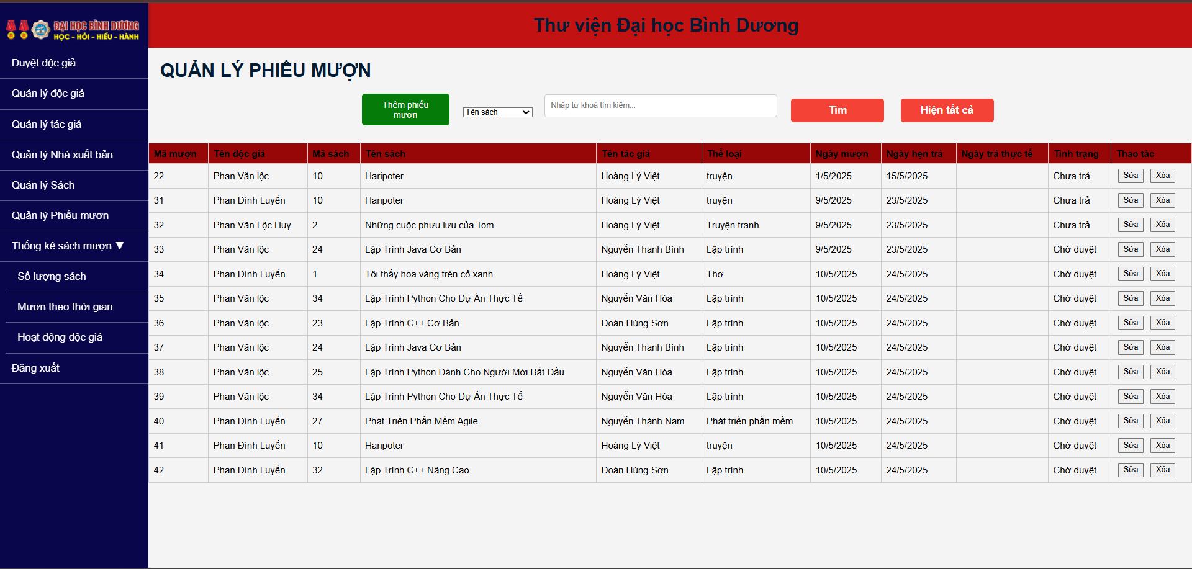
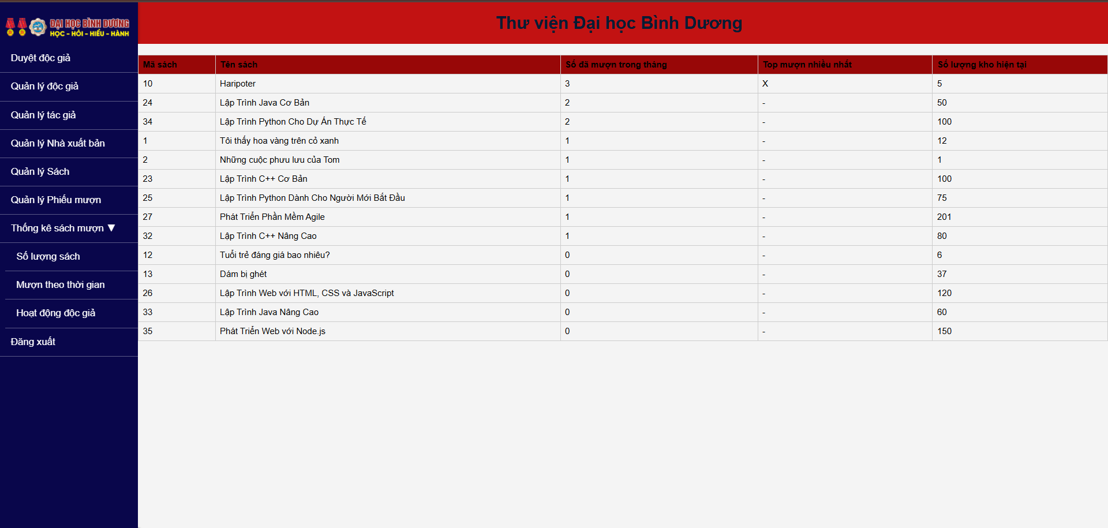
THIẾT KẾ HỆ THỐNG
Nguyên mẫu giao diện quản lý

Slide 9
TỔNG KẾT
1
Kết quả đạt được
Hệ thống quản lý thư viện trực tuyến giúp độc giả tra cứu và mượn sách dễ dàng.
Hỗ trợ thủ thư và quản trị viên quản lý dữ liệu hiệu quả.
2
Đóng góp của đề tài
Nâng cao hiệu quả quản lý thư viện, hỗ trợ người dùng trên nền tảng web.

Slide 10
THANK YOU

